Slide 1
Впровадження моделі превентивної освіти в Козацькому НВК «ЗОШ І-ІІІ ступенів ДНЗ» Конотопського району Сумської області

Slide 2
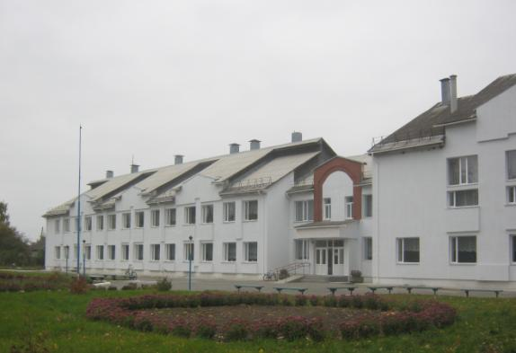
Козацький навчально-виховний комплекс ”загальноосвітня школа І-ІІІ ступенів – дошкільний навчальний заклад”

Slide 3
Мережа Шкіл дружніх до дитини
в Сумській області
22 навчальних заклади
Козацький НВК-
базова Школа дружня до дитини в Конотопському районі

Slide 4
Мета: забезпечити відповідальне ставлення в учнівської молоді до особистого здоров’я, до себе, як до індивіда, накопичити відповідні знання і вміння, усвідомити потреби і мотиви визначення ціннісних орієнтацій
Завдання:
- формування правового світогляду підлітків, попередження правопорушень серед учнів;
- набуття учнями знань, умінь і навичок реалізації здорового способу життя та попередження вживання наркотичних речовин, алкоголю;
- підвищення обізнаності учнів щодо проблем ВІЛ/СНІДу.
Суб’єкти: учні, педагоги, батьки, громадські організації
Форми і методи:
тренінги, акції, проекти
Модель превентивної освіти
«Твоє життя – твій вибір»
Очікувані результати:
- покращення дружньої атмосфери між вчителями та учнями;
- задоволення санітарно-гігієнічними умовами НВК;
- отримання задоволення від навчання;
- забезпечення безпечного середовища у школі;
конструктивна взаємодія педагогічних працівників та учнів;
надання учням знань та формування умінь і навичок реалізації здорового способу життя, відповідального ставлення до власного здоров’я.

Slide 5
Напрямки роботи превентивної освіти
«Твоє життя – твій вибір»
Фізкультурно-оздоровча робота
Навчально-виховна, проствітницька робота
Лікувально-відновлювальна робота
Вироблення санітарно-гігієнічних навичок, організація безпечних умов навчання
Очікувані результати

Slide 6
Фізкультурно-оздоровча робота

Slide 7
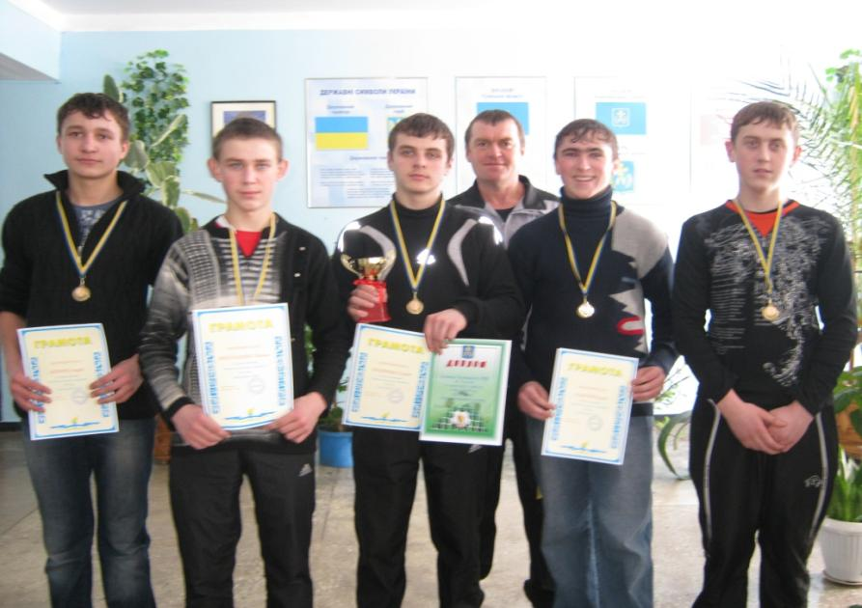
Перемога в учнівській спартакіаді

Slide 8
Катання на роликах

Slide 9
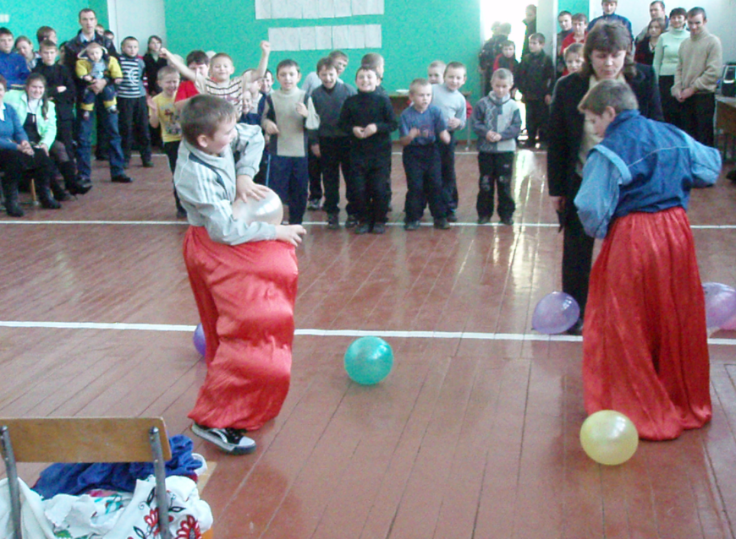
Участь у спортивних святах

Slide 10
Змагання зі стрільби між учнями та батьками

Slide 11
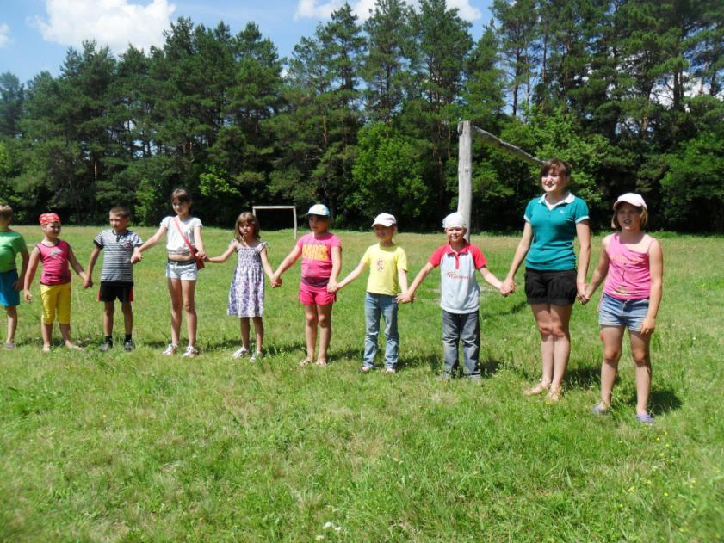
Рухливі ігри на свіжому повітрі

Slide 12
Навчально-виховна, просвітницька робота

Slide 13
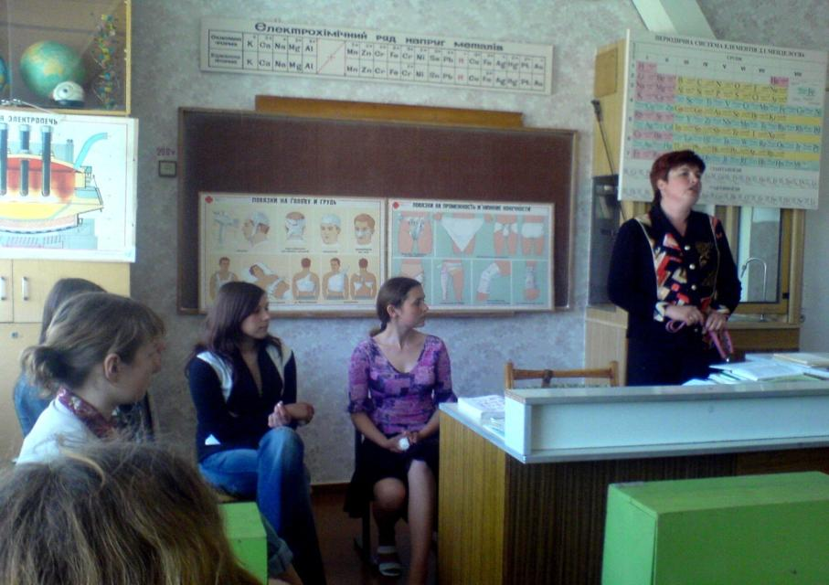
Вироблення навичок надання першої медичної допомоги

Slide 14
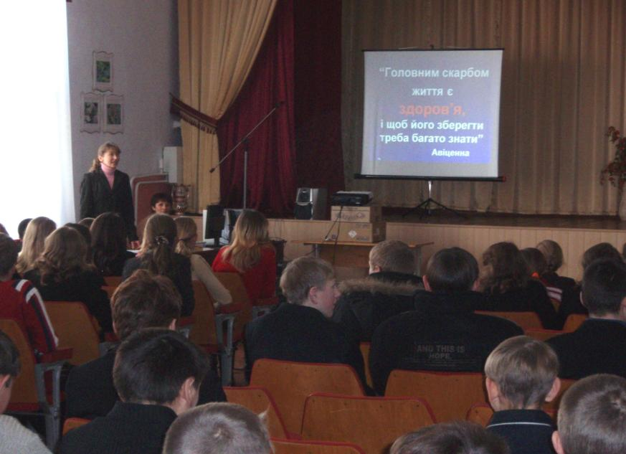
Загальношкільні виховні години

Slide 15
Тренінгові заняття

Slide 16
Робота «Маршруту безпеки»

Slide 18
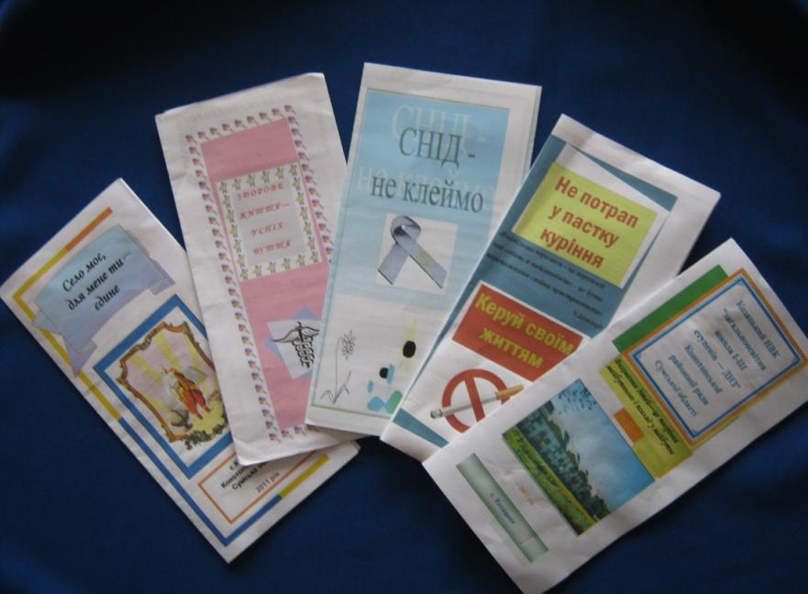
Учнівські творчі роботи

Slide 19
Лікувально-відновлювальна робота

Slide 20
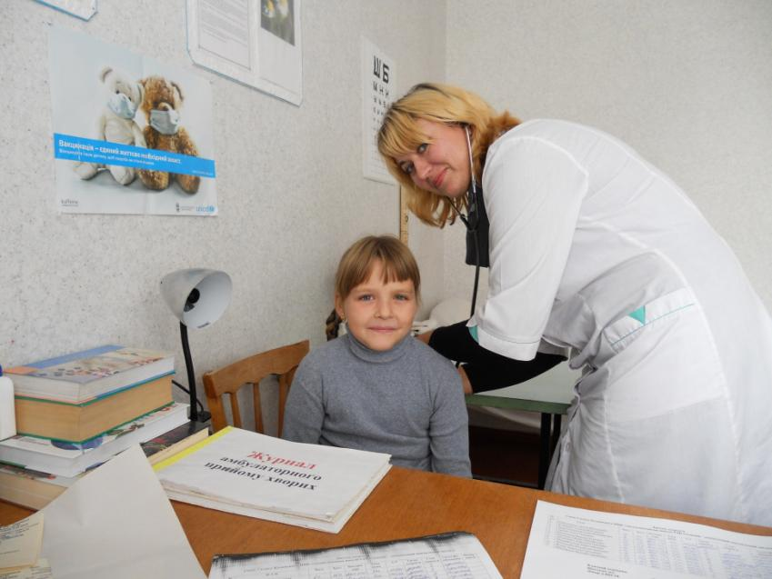
Медичний кабінет у школі

Slide 21
Співпраця з Козацькою АЗПСМ

Slide 23
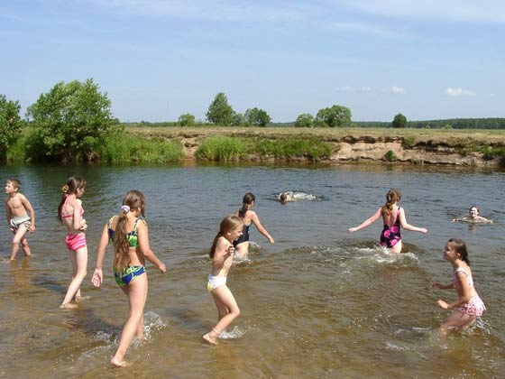
Відпочинок біля водойм

Slide 24
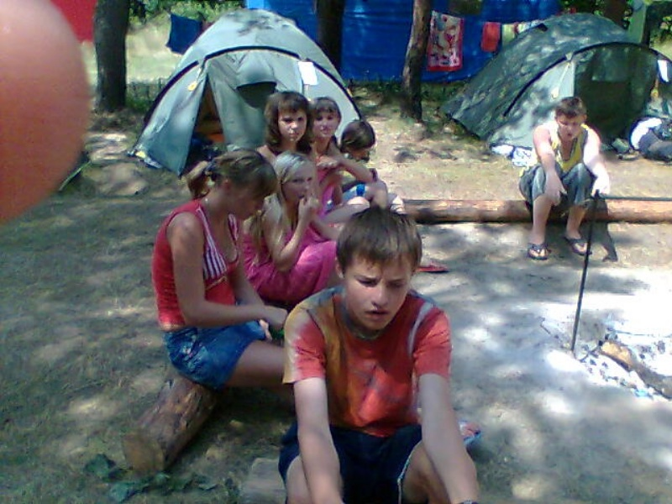
Оздоровлення та відпочинок у ПТНТ «Сузір’я»»

Slide 25
Вироблення санітарно-гігієнічних навичок, організація безпечних умов навчання

Slide 26
Здорове харчування

Slide 27
Екскурсія до сільського саду

Slide 28
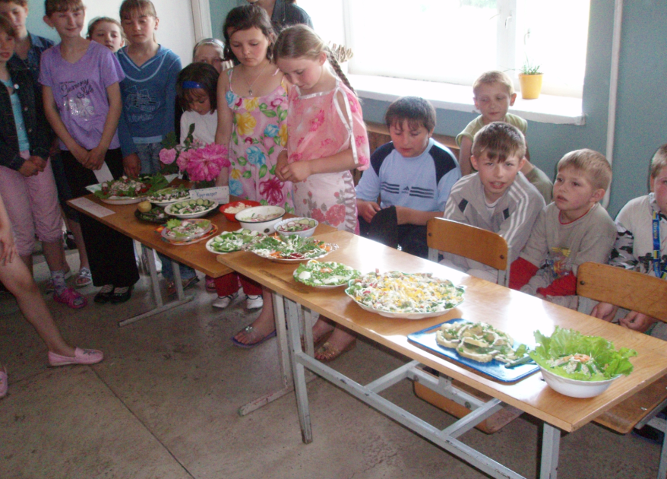
Ярмарки дитячих страв

Slide 29
Навчити цінувати здоров’я і плекати кожну мить життя – головне кредо всіх учасників Школи дружньої до дитини

